Slide 1



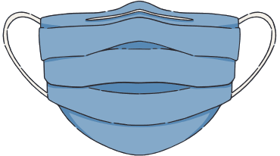
Komunikasi dokter, pasien, dan keluarga pasien yang harmonis
Created By : Agus Dwi Aji Santosa (30102000008)
pembimbing: Dr. dr. Nur Anna Chalimah Sa'dyah, Sp.PD, K-EMD, FINASIM

Slide 2
Definisi Komunikasi Medis
Pertukaran informasi dokter–pasien–keluarga
Bukan sekadar informasi, tapi membangun kepercayaan
Bertujuan mencapai keputusan bersama

Slide 3
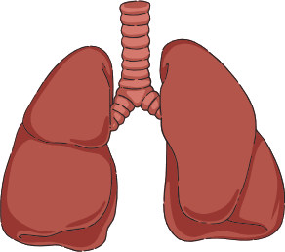
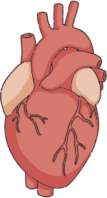
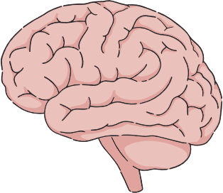
Prinsip Komunikasi Efektif
Empati
Bahasa sederhana
Mendengarkan aktif
Memberi kesempatan bertanya
Konsistensi informasi

Slide 4
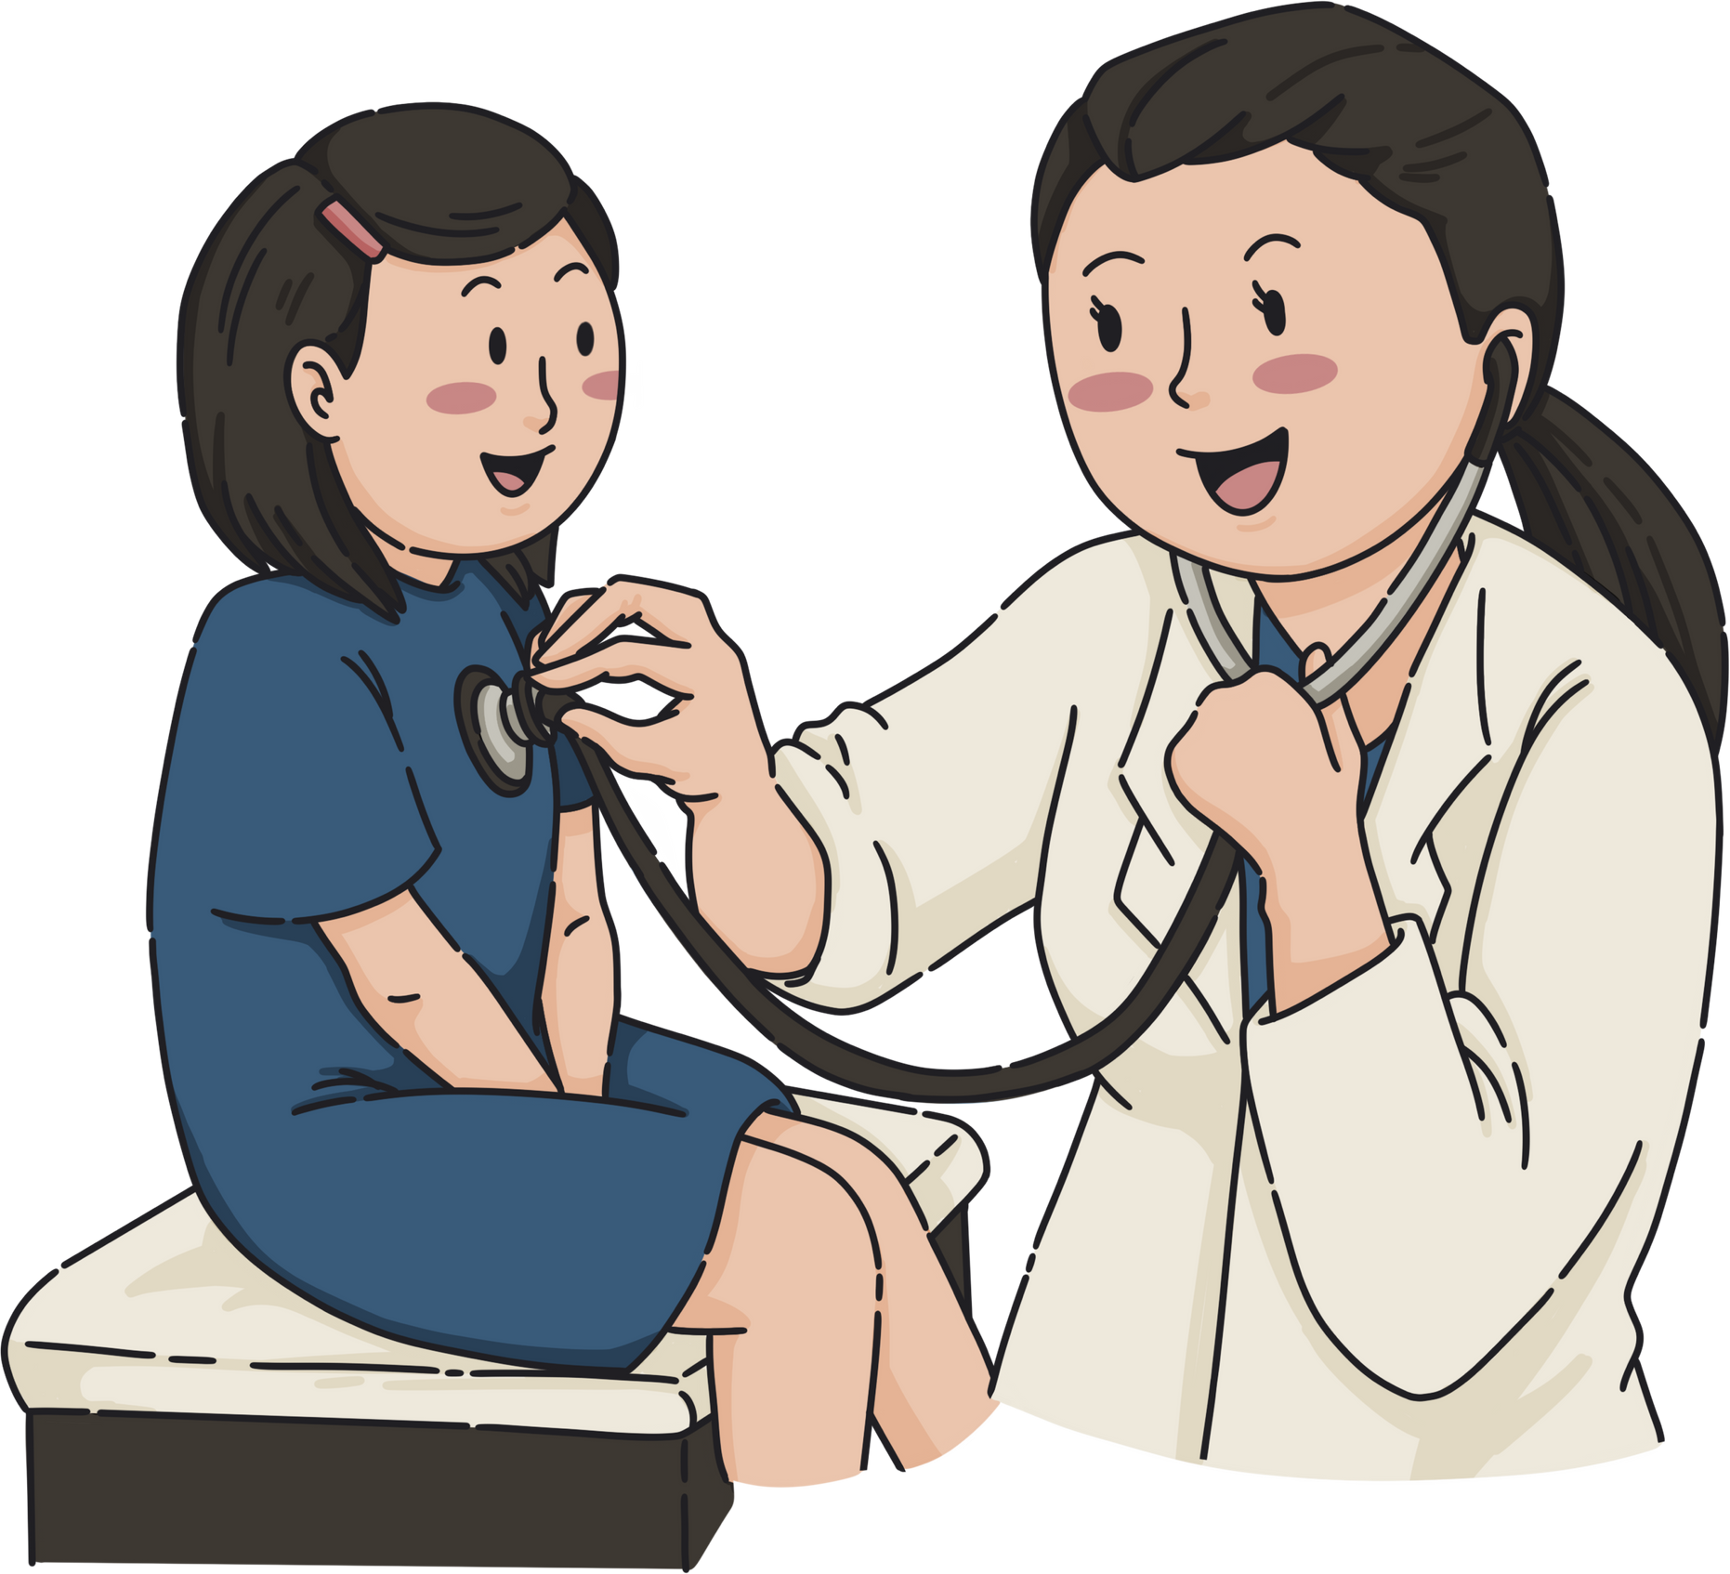
Peran Dokter
Memberi edukasi medis yang jelas
Menunjukkan empati
Mendukung pengambilan keputusan
Menjadi teladan komunikasi sehat

Slide 5
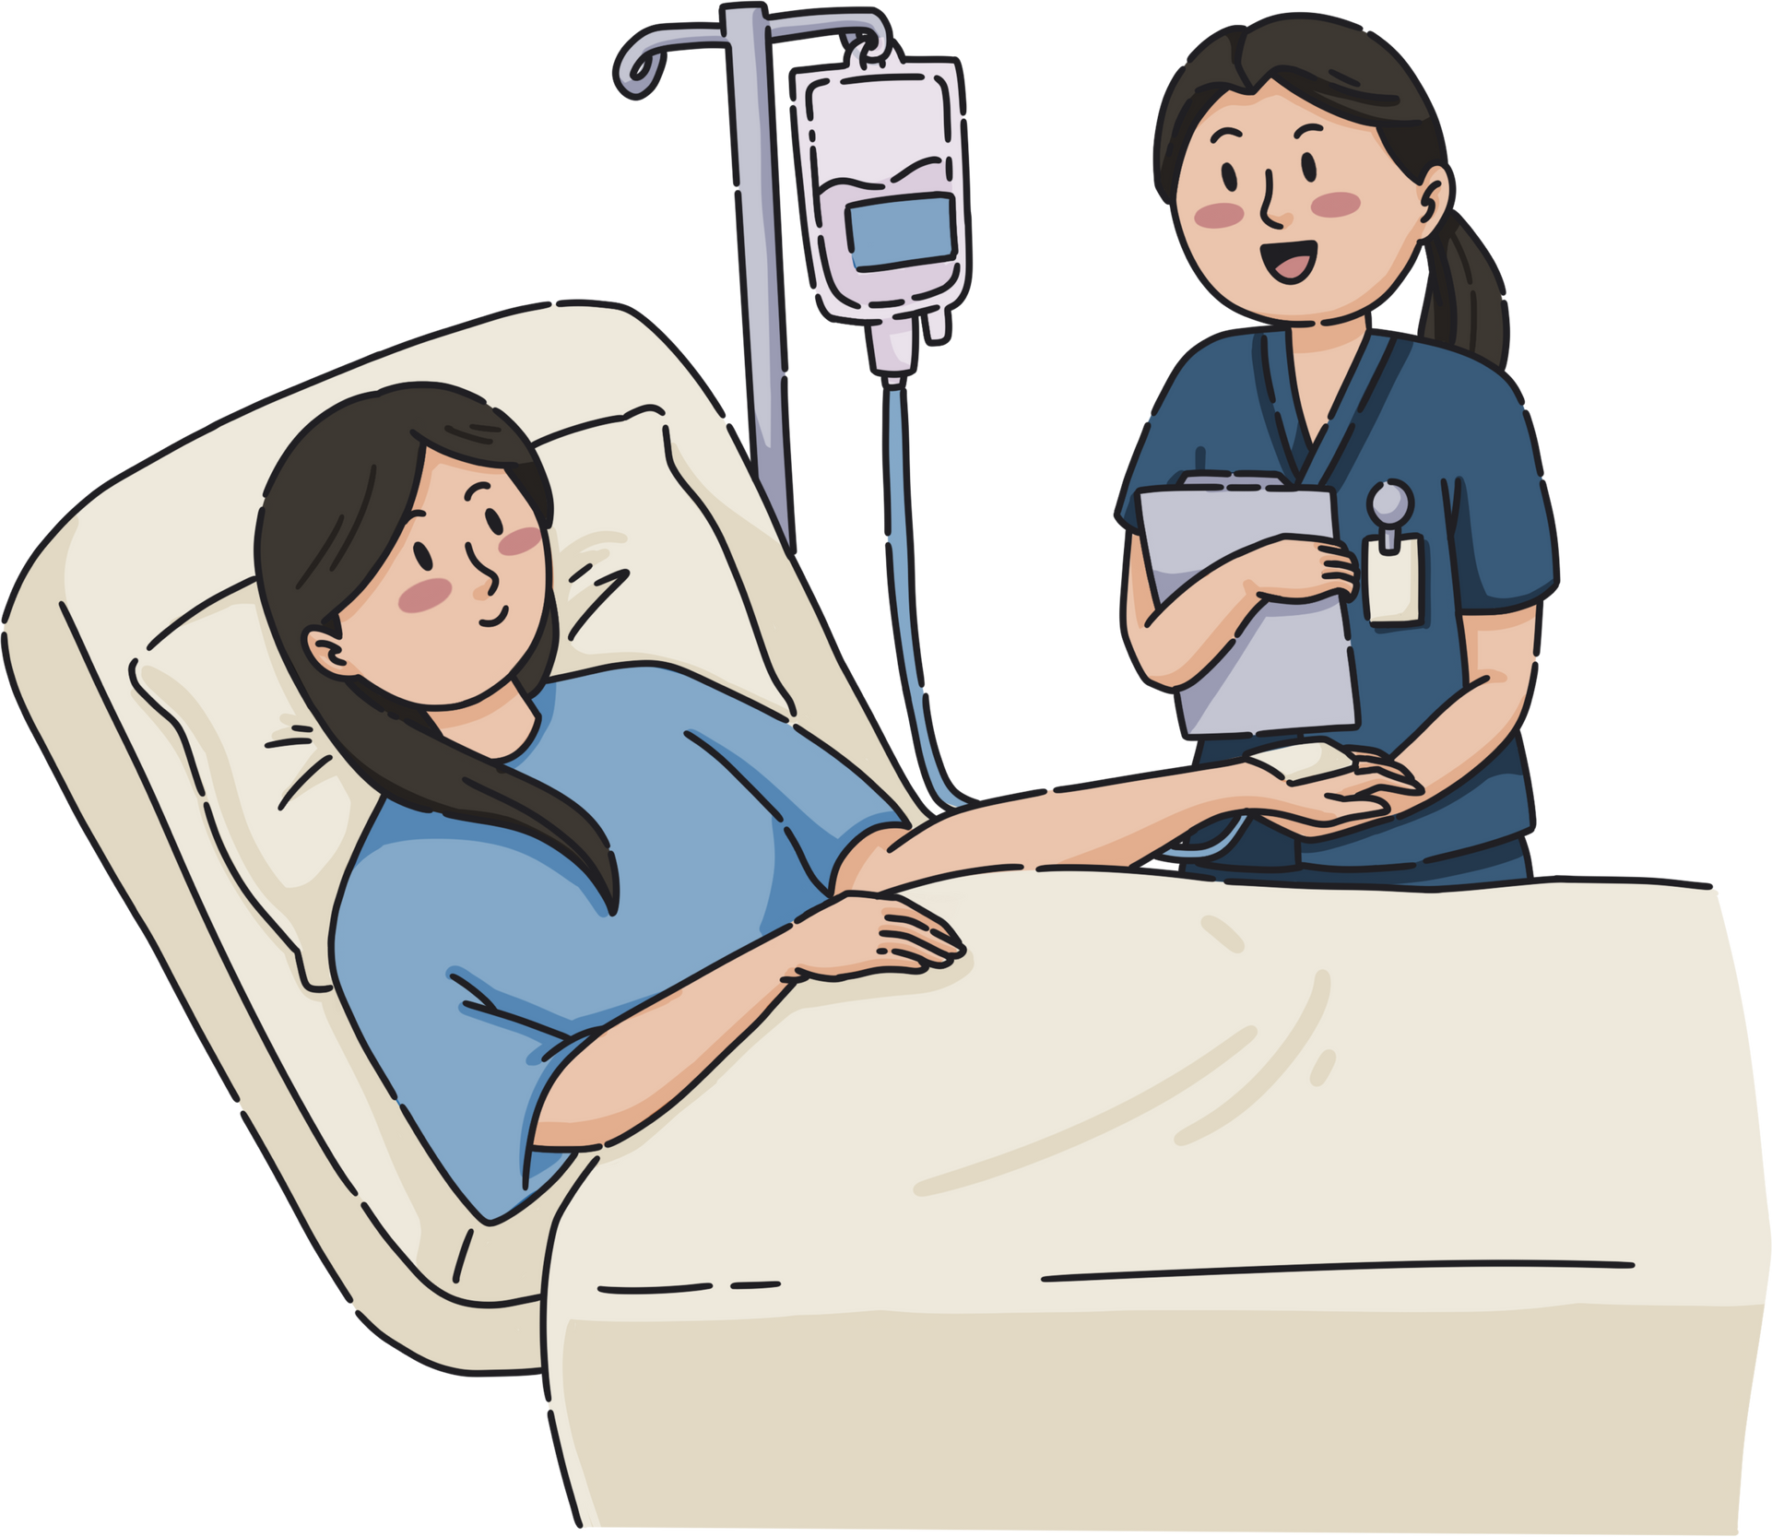
Peran Pasien
Terbuka menyampaikan keluhan
Bertanya jika belum jelas
Menjalankan terapi sesuai anjuran
Aktif dalam penyembuhan

Slide 6

Peran Keluarga
Memberikan dukungan emosional
Membantu kepatuhan terapi
Mengawasi kesehatan pasien di rumah
Menjadi mitra dokter

Slide 7
Hambatan Komunikasi
Perbedaan bahasa / pendidikan
Perbedaan bahasa / pendidikan
Faktor budaya & kepercayaan
Emosi pasien / keluarga

Slide 8


Strategi Mengatasi Hambatan
- Gunakan bahasa sederhana
- Validasi perasaan pasien
- Sesuaikan dengan budaya
- Edukasi tertulis/visual

Slide 9

Model Komunikasi yang Baik
Patient-centered care
Shared decision making
Pendekatan biopsikososial
Kolaborasi tim kesehatan

Slide 10


Manfaat Komunikasi Harmonis
Meningkatkan kepercayaan
Mengurangi stres
Kepatuhan meningkat
Outcome klinis lebih baik

Slide 11
Dampak Buruk Komunikasi Buruk
Kepatuhan rendah
Salah pengertian terapi
Konflik dengan keluarga
Perburukan kondisi pasien

Slide 12
Penutup
Komunikasi = membangun kepercayaan
Dukungan emosional meningkatkan kesembuhan
Dokter, pasien, keluarga = satu tim

Slide 13
Thank you for your attention

